Slide 1
Kiểm tra bài cũ
1. Thế nào là hô hấp?
2. Hệ hô hấp gồm những cơ quan nào? Nêu chức năng của các cơ quan đó?

Slide 2
TRẢ LỜI
1. Hô hấp là quá trình cung cấp oxi cho các tế bào của cơ thể tạo ra năng lượng ATP cho mọi hoạt động sống của tế bào và cơ thể và thải ra cacbonic ra khỏi cơ thể.
2. Hệ hô hấp gồm:
+ Đường dẫn khí: gồm mũi, họng, thanh quản, khí quản, phế quản.
+ Hai lá phổi
- Chức năng:
+ Đường dẫn khí có chức năng: dẫn khí vào và ra, ngăn bụi, làm ẩm, làm ấm không khí đi vào và bảo vệ phổi.
+ Phổi: Thực hiện trao đổi khí giữa cơ thể và môi trường ngoài.

Slide 3

BÀI GIẢNG SINH 8
Chủ đề IV: HÔ HẤP
BÀI 21: HOẠT ĐỘNG HÔ HẤP

Slide 4


Tiết 22-Bài 21: HOẠT ĐỘNG HÔ HẤP
I. THÔNG KHÍ Ở PHỔI:
Nhờ cử động hô hấp hít vào và thở ra làm thay đổi thể tích lồng ngực giúp cho không khí trong phổi thường xuyên được đổi mới.
Nhờ đâu mà không khí trong phổi luôn được đổi mới?

Slide 5
Tiết 22-Bài 21: HOẠT ĐỘNG HÔ HẤP
I. THÔNG KHÍ Ở PHỔI:
Thế nào là một cử động hô hấp?
Một lần hít vào, một lần thở ra là một cử động hô hấp.
Thế nào là nhịp hô hấp?
Số cử động hô hấp trong một phút là nhịp hô hấp.

Slide 6
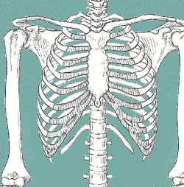
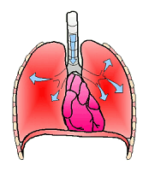
Tiết 22-Bài 21: HOẠT ĐỘNG HÔ HẤP
I. Thông khí ở phổi:
Quan sát các hình sau:
Hoạt động xương lồng ngực
Hoạt động Cơ hoành

Slide 7
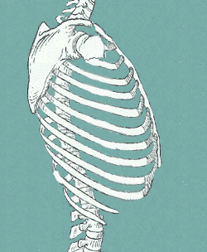

Slide 8
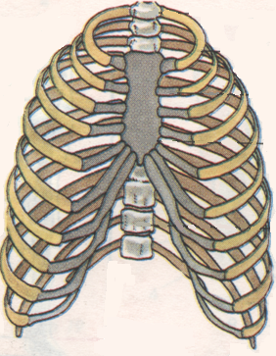
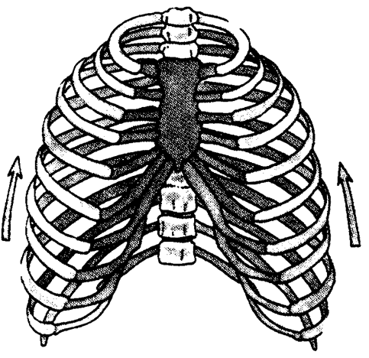
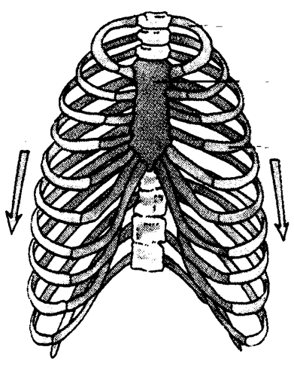
Cử động của xương sườn trong khi hô hấp
Hình 1
Hình 2
Hình 3
Bình thường
Hít vào, lồng ngực được nâng lên
Thở ra, lồng ngực hạ xuống
Lồng ngực được nâng lên, hạ xuống là nhờ hoạt động của cơ nào?
- Lồng ngực được nâng lên, hạ xuống là nhờ hoạt động của cơ liên sườn co, dãn.

Slide 9
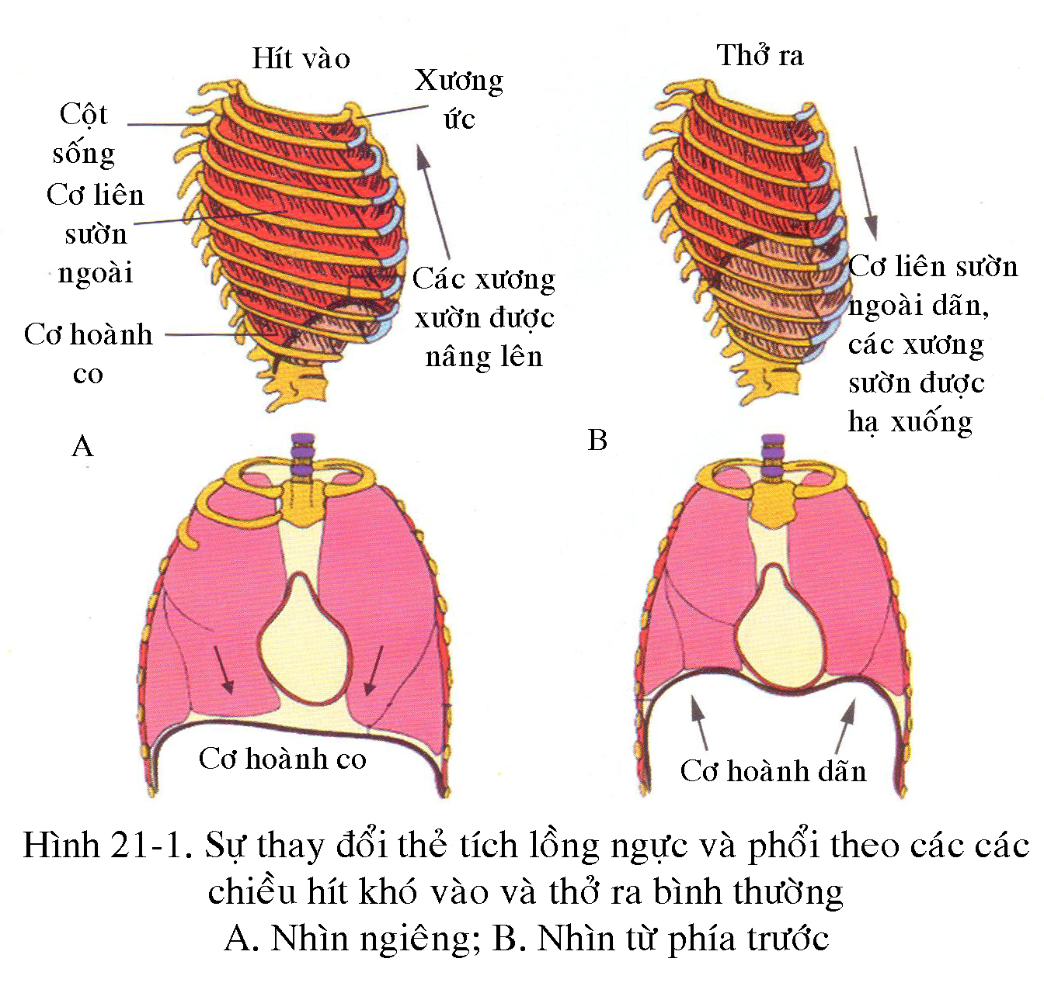

Slide 10
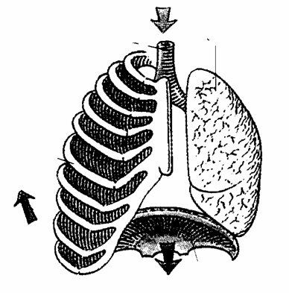
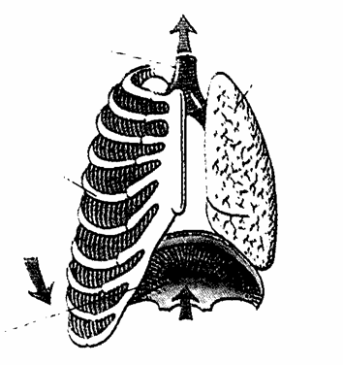
Cử động của cơ hoành trong khi hô hấp
H.1
H.2
Cơ hoành CO, lồng ngực nâng lên và mở rộng
Cơ hoành DÃN, lồng ngực hạ xuống và thu nhỏ

Slide 11
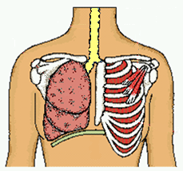
Khí tràn vào phổi, phổi căng

Slide 12
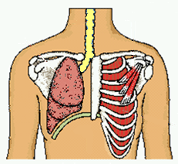
Phổi xẹp, khí thoát ra

Slide 13
- Sự phối hợp của cơ hoành, cơ liên sườn và xương sườn khi hít vào làm tăng thể tích lồng ngực
Sự phối hợp của cơ hoành, cơ liên sườn và xương sườn khi thở ra làm giảm thể tích lồng ngực

Slide 14
Thảo luận nhóm 2 phút hoàn thành bảng sau:
Cử động hô hấp | Hoạt động của các cơ - xương tham gia hô hấp
 | Cơ liên sườn | Hệ thống xương ức và xương sườn | Cơ hoành | Thể tích lồng ngực
Hít vào
Thở ra
Co
Nâng lên
Co
Tăng
Dãn
Hạ xuống
Dãn
Giảm

Slide 15
Bài 21: HOẠT ĐỘNG HÔ HẤP
I. SỰ THÔNG KHÍ Ở PHỔI
- Khi hít vào các cơ liên sườn ngoài co, cơ hoành co đồng thời các xương sườn được nâng lên đẩy xương ức về phía trước làm thể tích lồng ngực tăng lên.
- Khi thở ra các cơ liên sườn ngoài dãn, cơ hoành dãn, đồng thời các xương sườn được hạ xuống làm thể tích lồng ngực giảm.

Slide 16

Bài 21: HOẠT ĐỘG HÔ HẤP
I. THÔNG KHÍ Ở PHỔI
KhÝ bæ sung
Hít vào gắng sức
( 2100-3100ml)
Dung tÝch sèng
(3400-4800ml)
Tæng dung tÝch cña phæi 4400-6000ml
KhÝ l­u th«ng
Thở ra bình thường(500ml)
Thở ra gắng
sức(800- 1200ml)
KhÝ dù tr÷
Khí còn lại trong phổi
(1000- 1200ml )
KhÝ cÆn
H×nh 21.2. §å thÞ ph¶n ¸nh sù thay ®æi dung tÝch phæi khi hÝt vµo – thë ra b×nh th­êng vµ g¾ng søc.
Nêu tên và ý nghĩa của các loại khí trong dung tích phổi?

Slide 17
Bài 21: HOẠT ĐỘNG HÔ HẤP
I. THÔNG KHÍ Ở PHỔI:
1. Dung tích sống là gì?
- Dung tích sống là thể tích không khí lớn nhất mà 1 cơ thể có thể hít vào, thở ra.
2. Làm thế nào để tăng dung tích sống và giảm dung tích khí cặn đến mức nhỏ nhất?
Muốn có dung tích sống lớn, giảm dung tích khí cặn cần phải luyện tập TDTT đều đặn từ bé và tập hít thở sâu để tận dụng tối đa không khí đi vào phổi, tăng hiệu quả hô hấp.
3. Dung tích phổi khi hít vào, thở ra bình thường và gắng sức có thể phụ thuộc vào yếu tố nào?
- Dung tích phổi phụ thuộc vào giới tính, tầm vóc, tình trạng sức khoẻ, sự luyện tập...

Slide 18
Tiết 22-Bài 21: HOẠT ĐỘNG HÔ HẤP
I. THÔNG KHÍ Ở PHỔI:
II. TRAO ĐỔI KHÍ Ở PHỔI, Ở TẾ BÀO:
Kết quả 1 số thành phần không khí hít vào và thở ra.
 | O₂ | CO₂ | N₂ | Hơi nước
Khí hít vào | 20,96% | 0,02% | 79,02% | Ít
Khí thở ra | 16,40% | 4,10% | 79,50% | Bão hoà
Em có nhận xét gì về thành phần không khí khi hít vào và thở ra?

Slide 19
Bài 21: HOẠT ĐỘNG HÔ HẤP
I. THÔNG KHÍ Ở PHỔI:
II. TRAO ĐỔI KHÍ Ở PHỔI VÀ TẾ BÀO:
 | Khí hít vào | Khí thở ra | Giải thích
O₂
CO₂
N₂
Hơi nước
O₂ khuyếch tán từ phế nang vào mao mạch máu.
Cao
Thấp
CO₂ khuếch tán từ mao mạch máu vào phế nang.
Thấp
Cao
Không đổi
Không đổi
Không có ý nghĩa sinh học.
Bão hòa
Do được làm ẩm bởi lớp niêm mạc tiết chất nhày phủ toàn bộ đường dẫn khí.
Ít

Slide 20
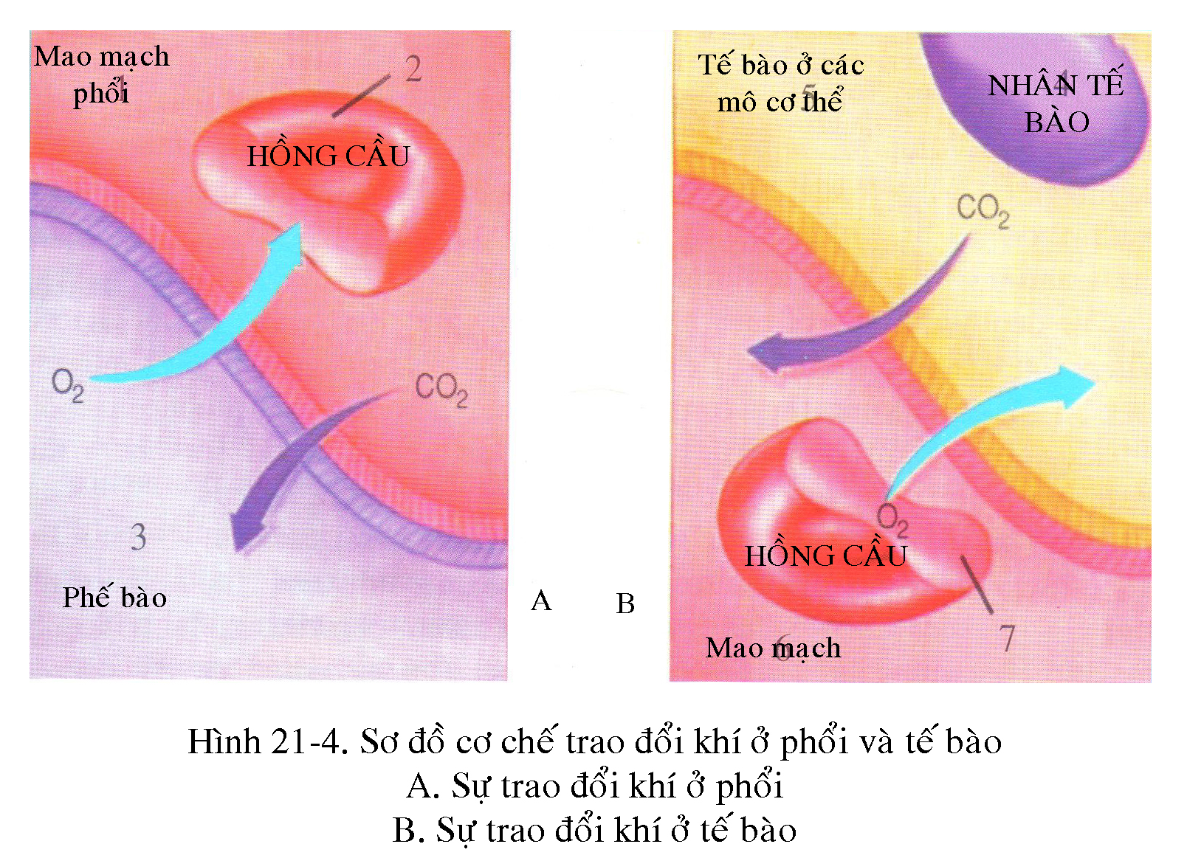
Bài 21: HOẠT ĐỘNG HÔ HẤP
II.TRAO ĐỔI KHÍ Ở PHỔI VÀ TẾ BÀO
- Sự trao đổi khí ở phổi và ở tế bào được thực hiện theo cơ chế khuếch tán từ nơi có nồng độ cao đến nơi có nồng độ thấp.
Sự trao đổi khí ở phổi và tế bào được thực hiện theo cơ chế nào?
CO₂
O₂
CO₂
O₂

Slide 21
Tiết 22-Bài 21: HOẠT ĐỘNG HÔ HẤP
II. Trao đổi khí ở phổi và tế bào:
Mô tả sự khuếch tán của O₂ và CO₂ trong quá trình trao đổi khí ở phổi và tế bào?
CO₂
O₂
CO₂
O₂

Slide 22

Sự trao đổi CO2 và O2 giữa máu và phế nang
Không khí
CO₂
O₂
(thấp)
(cao)
CO₂
O₂
(cao)
(thấp)

Slide 23
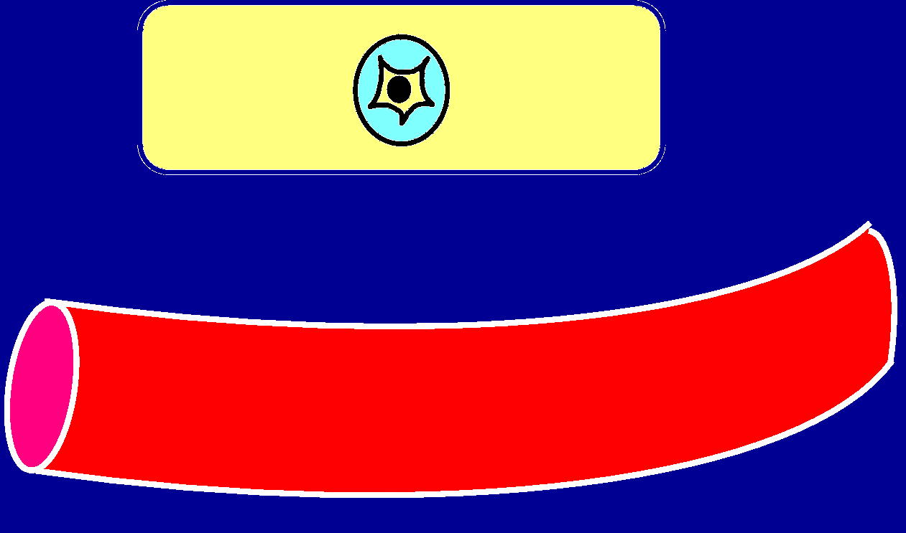
Sự trao đổi CO₂ và O₂ giữa máu và tế bào
CO₂
O₂
(cao)
(thấp)
CO₂
O₂
(thấp)
(cao)

Slide 24
Bài 21: HOẠT ĐỘNG HÔ HẤP
II. TRAO ĐỔI KHÍ Ở PHỔI VÀ TẾ BÀO:
- Sự trao đổi khí ở phổi và ở tế bào được thực hiện theo cơ chế khuếch tán từ nơi có nồng độ cao đến nơi có nồng độ thấp.
- Trao đổi khí ở phổi:
+ Oxi khuếch tán từ không khí phế nang vào máu.
+ Cacbonic khuếch tán từ máu vào không khí phế nang.
- Trao đổi khí ở tế bào:
+ Oxi khuếch tán từ máu vào tế bào.
+ Cacbonic khuếch tán từ tế bào vào máu.
O₂
O₂
Phế nang
Máu
Tế bào
CO₂
CO₂

Slide 25
Bài 21: HOẠT ĐỘNG HÔ HẤP
II. TRAO ĐỔI KHÍ Ở PHỔI VÀ TẾ BÀO:
Sự trao đổi khí ở phổi và tế bào có mối quan hệ với nhau như thế nào?
- Mối quan hệ giữa trao đổi khí ở phổi và tế bào: Chính sự tiêu tốn ôxi ở tế bào đã thúc đẩy sự trao đổi khí ở phổi, sự trao đổi khí ở phổi tạo điều kiện cho sự trao đổi khí ở tế bào.

Slide 26
CỦNG CỐ
Hoạt động hô hấp
Thông khí ở phổi
Trao đổi khí ở phổi
Trao đổi khí ở tế bào
Được thực hiện nhờ động tác hít vào và thở ra với sự tham gia của lồng ngực và cơ hô hấp.
O₂ khuếch tán từ không khí phế nang vào máu.
- CO₂ khuếch tán từ máu vào không khí phế nang.
O₂ khuếch tán từ máu vào tế bào.
CO₂ khuếch tán từ tế bào vào máu

Slide 27

Chọn vào câu trả lời đúng:
1. Sự thông khí ở phổi là do:
a. Lồng ngực nâng lên, hạ xuống.
b. Cử động hô hấp hít vào, thở ra.
c. Thay đổi thể tích lồng ngực.
d. Cả a, b, c.
2. Thực chất sự trao đổi khí ở phổi và ở tế bào là:
a. Sự tiêu dùng ôxi ở tế bào của cơ thể
b. Sự thay đổi nồng độ các chất khí
c. Chênh lệch nồng độ các chất khí dẫn tới khuếch tán.
d. Cả a, b, c.

Slide 28

DẶN DÒ:
- Trả lời các câu hỏi 2, 3, 4 (SGK)
- Đọc mục: “Em có biết?”
- Đọc trước bài 22: VỆ SINH HÔ HẤP
- Sưu tầm các tranh ảnh về hoạt động của con người gây ô nhiễm không khí và tác hại của chúng với sức khỏe con người và đời sống.

Slide 29



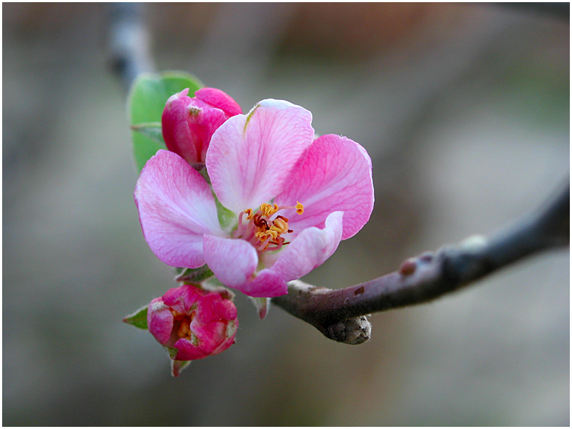


Chaøo taïm bieät
Chóc c¸c thÇy c« gi¸o m¹nh khoÎ
Chóc c¸c em häc sinh ch¨m ngoan häc giái

